Slide 1
EDUCACION INTEGRAL PARA NIÑOS Y ADOLECENTES EN DESVENTAJA SOCIAL
Ubicación del proyecto: Sucre, Bolivia
Rotary Club sponsor local: Sucre
Area de interés: Paz y prevensión de conflictos, prevención y tratamiento de enfermedades y desarrollo de la economías locales

Slide 2
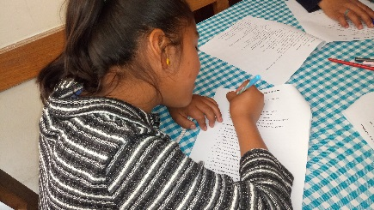
Objetivo Principal
Se busca incidir sistemáticamente en el desarrollo psicológico y personal de los niños y adolescentes: apoyándolos con programas que les permitan aprender oficios, mejorar su salud y educación, y ser agentes de paz.
www.rotaryprojectsfair.org

Slide 3
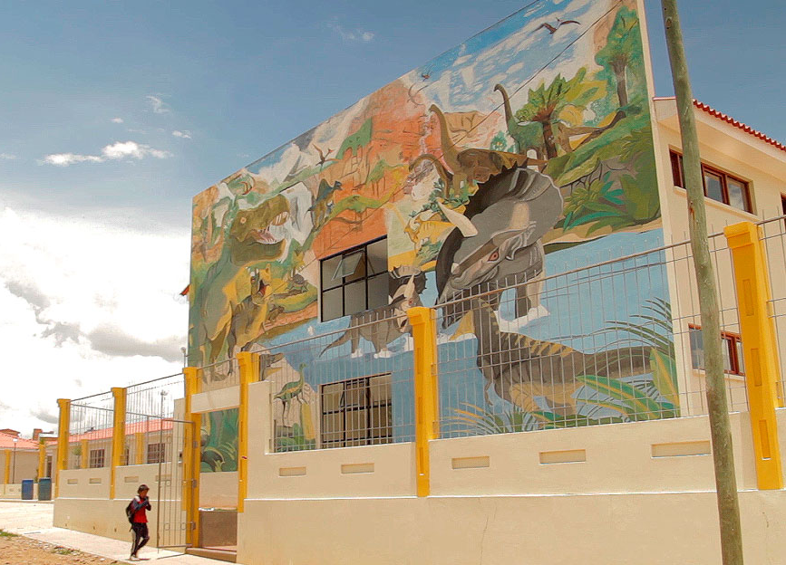
Público Objetivo
80 Niños y niñas de entre 6 y 17 años de dos hogares:
- Lusavi (46)
- Miski Wasi (34)
www.rotaryprojectsfair.org

Slide 4
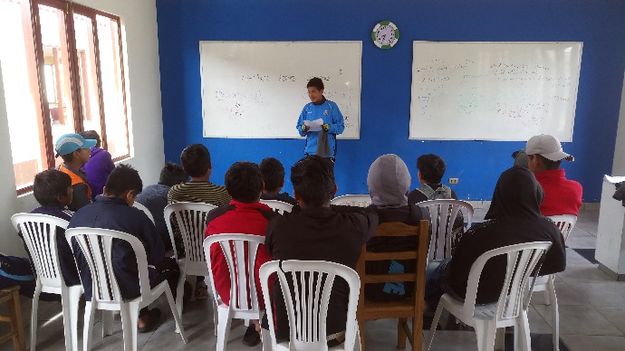
Objeticos Específicos
Capacitación a los jóvenes en paz y prevención de conflictos, para convertirlo en agentes de paz una vez sean reinsertados en la sociedad.
Programa de detección y prevención de enfermedades.
Ampliar la capacidad emprendedora, a través de la enseñanza del oficio de la carpintería.
www.rotaryprojectsfair.org

Slide 5
Presupuesto & Financiación
Implementación y equipación de la capintería, atención básica en salud, capacitaciones diversas y publicidad:
Total del Proyecto: USD 32724.-
El Rotary Club Sucre y otros clubes
amigos en Bolivia USD 2100.-
El D-4690 2000 FDD
Monto requerido:
USD 27024.-
www.rotaryprojectsfair.org

Slide 6
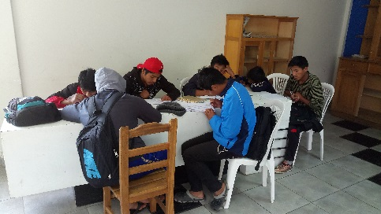
Resultados Esperados
- 80 Niños y adolescentes capacitados en temas de paz y prevensión de conflictos
- 80 niños atendidos en temas de salud y apoyo psicológico.
- Taller de Carpinteria instalado y adolescentes capacitados en el oficio.

Slide 7
GRACIAS

